Slide 1

ПО для ООО «Navto»
Лобанова А.Ю.
Захаров Н.Д. ИСП-1,2 2019 БО

Slide 2
Цель, задачи
Цель - разработать программный модуль в соответствии с поставленным заданием
Задачи:
Провести системный анализ
Разработать алгоритм реализации ПО
Разработать серверную часть ПО
Разработать клиентскую часть ПО
Провести тестирование и отладку
Разработать техническую и программную документацию

Slide 3
Постановка задачи
ООО «Navto» - организация, занимающаяся шиномонтажом и мелким ремонтом автомобилей
В рамках выполнения задания демонстрационного экзамена необходимо разработать основные модули информационной системы для ООО «Navto»
- Менеджер может просматривать перечень услуг, формировать и редактировать заявки, оформлять заказ с клиентом
- Старший менеджер может добавлять услуги и клиентов/редактировать/удалять сведения.

Slide 4
Выбор среды разработки
Для проектирования была выбрана среда UML-моделирования Umbrello
Для разработки серверной части была выбрана СУБД MySQL
Для разработки клиентской части была выбрана среда разработки Visual Studio 2022
Для документирования был выбран текстовый редактор Microsoft Word

Slide 5
Этапы выполнения работ
1. Проведя системный анализ предметной области, были выделены необходимые требования к ПО и с помощью структурного моделирования были созданы диаграммы, показывающие работу программы. Также было разработано ТЗ
2. Была проведена разработка алгоритма реализации ПО в виде блок-схемы.
3. Была разработана серверная часть ПО, представляющая из себя БД, состоящей из четырех таблиц и двух ролей пользователя.
4. Было разработано клиентское приложение, функционирующее в полной мере, согласно ТЗ
5. Было проведено тестирование и отладка ПО, в результате которого были выявлены и исправлены ошибки в работе программного модуля
6. Была разработана техническая и программная документация

Slide 6
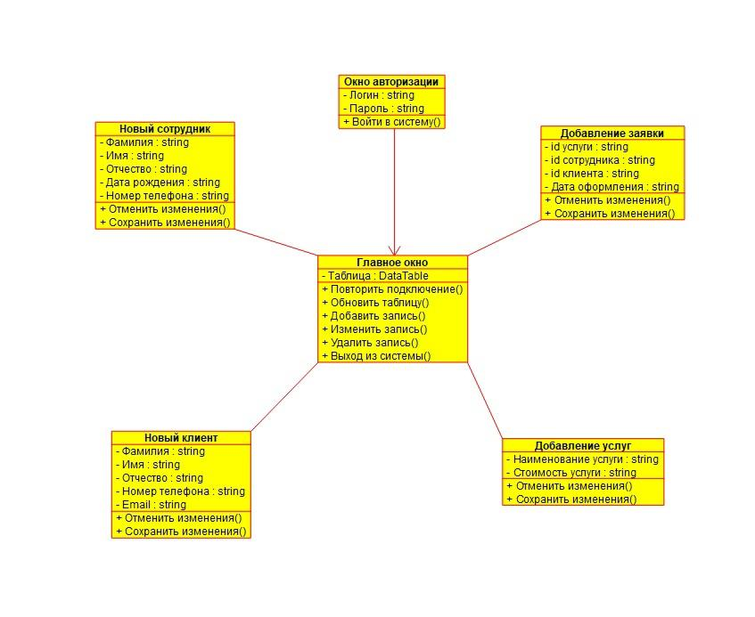
Диаграмма классов

Slide 7
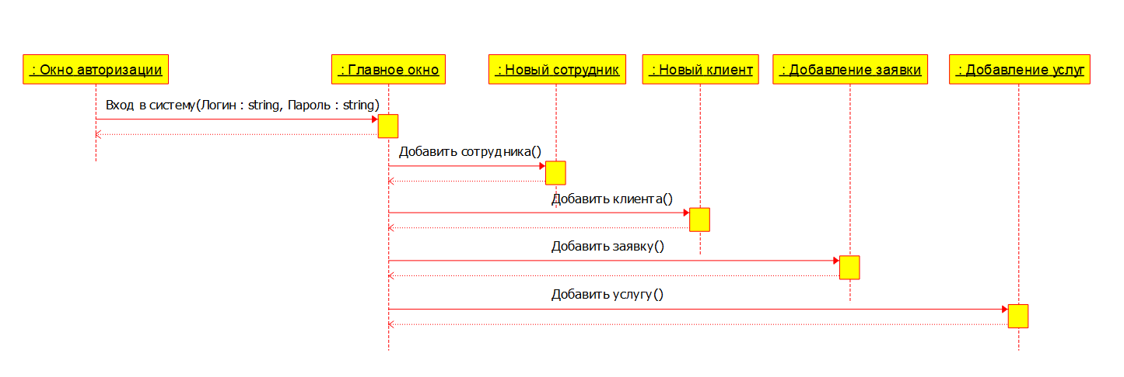
Диаграмма последовательности

Slide 8
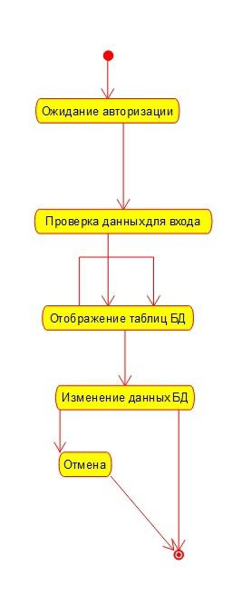
Диаграмма состояний

Slide 9
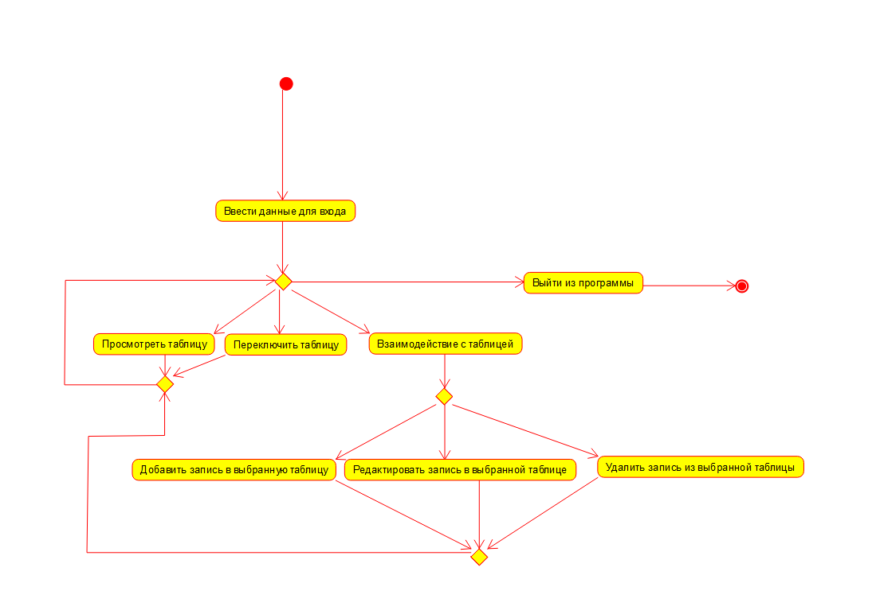
Диаграмма деятельности

Slide 10
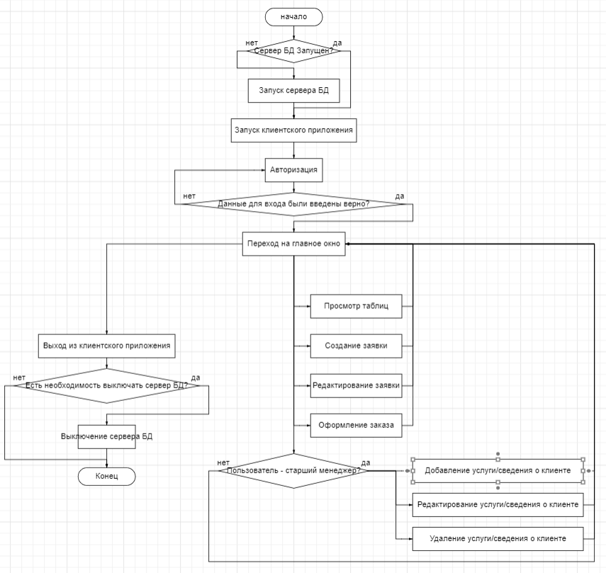
Алгоритм реализации ПО

Slide 11
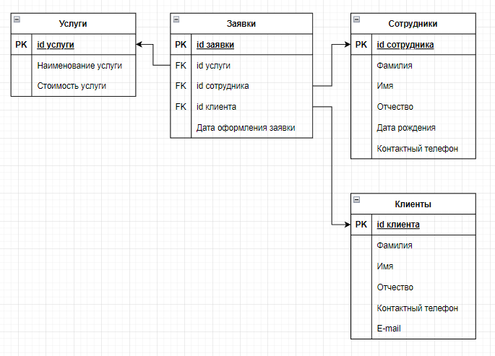
Инфологическая модель БД

Slide 12
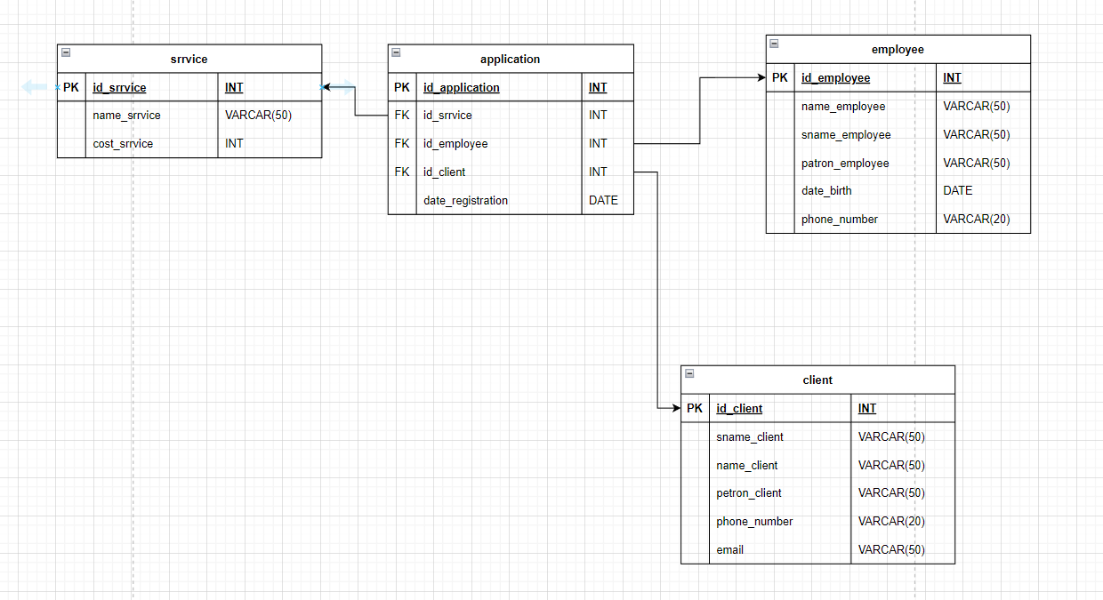
Даталогическая модель БД

Slide 13
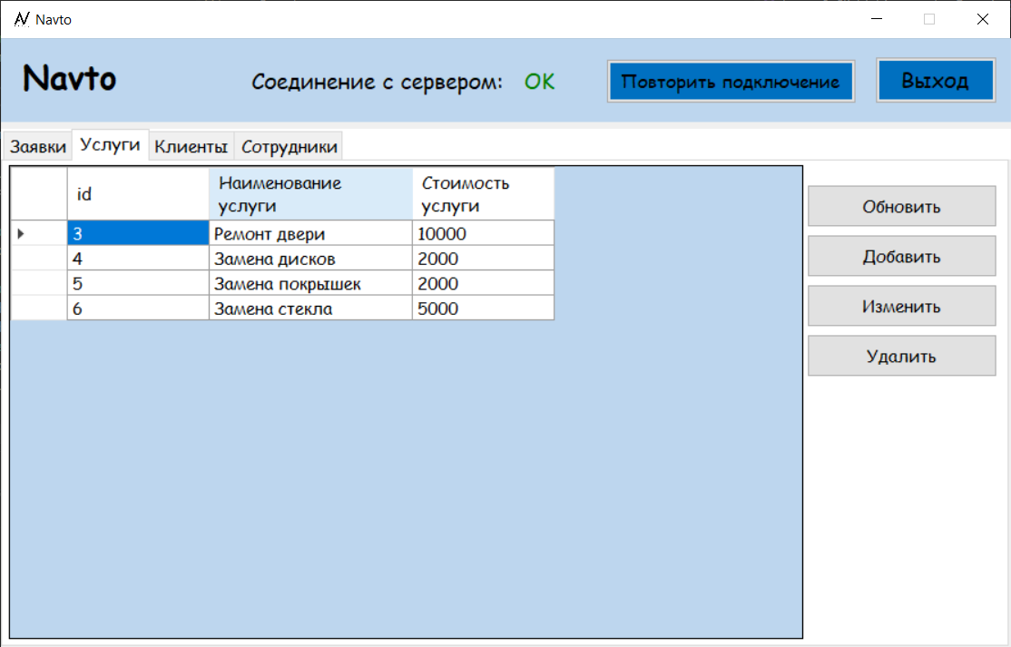
Интерфейс программы (главная форма)

Slide 14
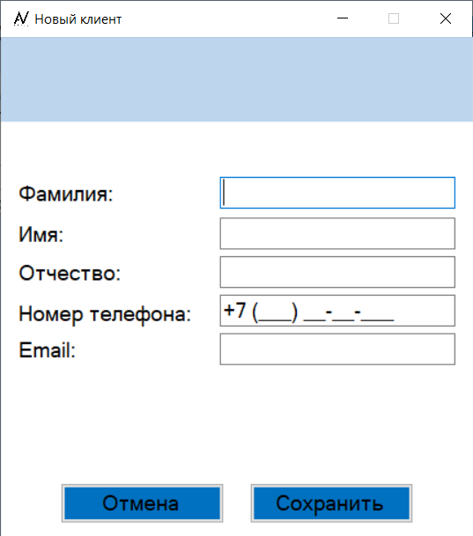
Интерфейс программы (вставка записи)

Slide 15
Заключение
В результате проведенной работы был разработан программный модуль для ООО “Navto”, проведено тестирование и отладка, разработана техническая и программная документация.

Slide 16
Используемые источники информации
1 Документация по C# [Электронный ресурс] - URL: https://learn.microsoft.com/ru-ru/dotnet/csharp/
2 Документация по MySQL [Электронный ресурс] - URL: https://dev.mysql.com/doc/
3 Подбельский, В. В. Программирование. Базовый курс С# : учебник для среднего профессионального образования / В. В. Подбельский. — Москва : Издательство Юрайт, 2023. — 369 с. — (Профессиональное образование). — ISBN 978-5-534-11467-6.
4 Илюшечкин, В. М. Основы использования и проектирования баз данных: учебник для среднего профессионального образования / В. М. Илюшечкин. — испр. и доп. — Москва: Издательство Юрайт, 2022. — 213 с. — (Профессиональное образование). — ISBN 978-5-534-01283-5.
5 Чистов, Д. В. Проектирование информационных систем : учебник и практикум для среднего профессионального образования / Д. В. Чистов, П. П. Мельников, А. В. Золотарюк, Н. Б. Ничепорук ; под общей редакцией Д. В. Чистова. — Москва : Издательство Юрайт, 2023. — 258 с. — (Профессиональное образование). — ISBN 978-5-534-03173-7.

Slide 17
Спасибо за внимание!

